Slide 1
DEPARTAMENTO DE CIENCIAS DE LA TIERRA Y LA CONSTRUCCIÓN
CARRERA DE INGENIERÍA GEOGRÁFICA Y DEL MEDIO AMBIENTE
TRABAJO DE TITULACIÓN, PREVIO A LA OBTENCIÓN DEL TITULO DE INGENIERO GEÓGRAFO Y DEL MEDIO AMBIENTE
TEMA: ESTUDIO MULTITEMPORAL DEL MERCADO INMOBILIARIO EN EL VALLE DE LOS CHILLOS
AUTORA: CAMPAÑA GARCÍA DORIS DAYANNA.
DIRECTOR: ING. PÉREZ PABLO
SANGOLQUÍ
2016

Slide 2

Antecedentes:
En el año de 1950 la tasa de urbanización en América Latina era del 41.4%, para el 2000 era del 78%, y se espera que en el 2025 llegue al 82.2% (Carrión M., 2003).
Desde 1990 predomina un proceso de peri-urbanización hacia los valles próximos dando así a la ciudad de Quito un modelo expansivo y disperso de urbanización.
. La zona urbana de Quito en las últimas dos décadas presenta una población de una expansión urbana en forma horizontal (López N., 2012).
Obligando a los urbanitas a desplazarse hacia los valles aledaños a Quito esto se debe a la búsqueda de mejores lugares para vivir, ofertando: seguridad, clima agradable, entre otros.

Slide 3
Definición del Problema
Estudio del Mercado Inmobiliario
Indicador de cómo se encuentra el crecimiento urbano.
Se observa el crecimiento de proyectos inmobiliarios a corto plazo.
Se analiza la evolución del precio de proyectos inmobiliarios y las variables que lo afectan

Slide 4
OBJETIVOS
General
“Realizar un estudio multitemporal del mercado inmobiliario en el periodo 2013-2015 para la determinación de la dinámica de los proyectos inmobiliarios con fines de valoración catastral”.

Slide 5
Específicos
Realizar un estudio económico de bienes inmuebles en las zonas de Sangolquí, San Rafael, San Pedro de Taboada, Alangasí y Conocoto debido a la inexistencia de estudios anteriores.
Identificar lotes vacantes denominados lotes de engorde en la zona de estudio.
Elaborar un inventario de los inmuebles del periodo 2008 al 2015.
Identificar las variables geoespaciales que determinan los precios.
Identificar la tipología constructiva de los proyectos inmobiliarios.

Slide 6
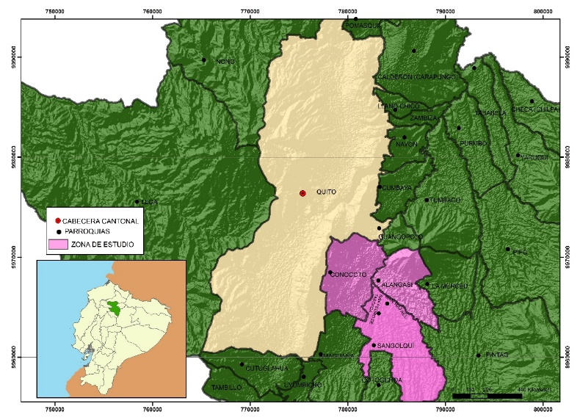
Descripción del Área de Estudio
Valles de Los Chillos
Se encuentra ubicado en la cuenca hidrográfica del río Guayllabamba en la provincia de Pichincha al sur oriente de la ciudad de Quito capital de la República del Ecuador, está conformada por las parroquias suburbanas del Distrito Metropolitano de Quito: Guangopolo, Alangasí, Amaguaña, Conocoto, La Merced y Pintag; y por las parroquias del cantón Rumiñahui: Sangolquí, San Pedro de Taboada, San Rafael, Cotogchoa y Rumipamba.
presenta una superficie aproximada de 900 Km2 con una población de 300 000 habitantes, que se asientan en mayor proporción en las áreas urbanas de las Parroquias: Sangolquí, San Rafael, San Pedro de Taboada, Alangasí y Conocoto; las cuales fueron consideradas para este proyecto

Slide 7
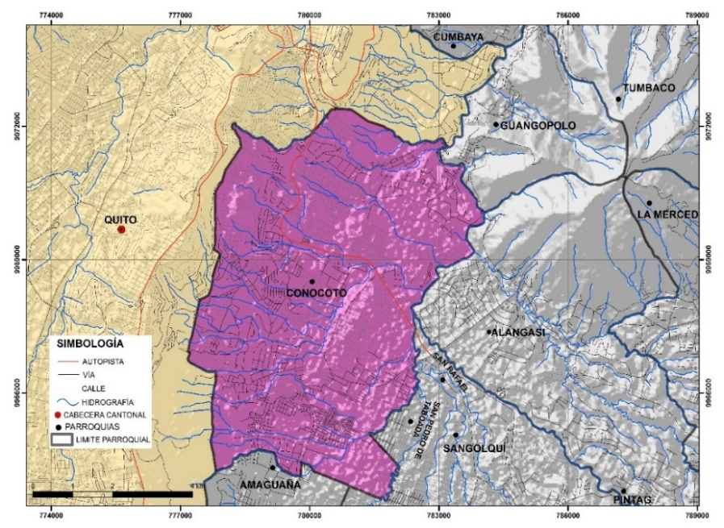
LÍNEA BASE
Parroquia Conocoto
La Parroquia de Conocoto se encuentra ubicada a 11 km del centro de Quito, 25 km al sur de la línea equinoccial en el costado occidental del Valle de Los Chillos, sobre la ladera oriental de la loma de Puengasí.
Limites:
Norte: Ciudad de Quito y Parroquia de Cumbayá
Sur: Parroquia de Amaguaña y el Cantón Rumiñahui
Este: Parroquias de Guangopolo y Alangasí y el Cantón Rumiñahui
Oeste: Ciudad de Quito

Slide 8
Parroquia Conocoto
Altitud y Temperatura
Presenta un punto más elevado del relieve en cual se encuentra en la cumbre de la Loma de Puengasí es de 3 175 msnm y el punto más bajo está a 2390 msnm.
Tiene una temperatura que oscila entre 8 ºC y 27 ºC siendo 15,7 ºC la temperatura media anual (Parroquia de Conocoto, 2012).
Superficie
La superficie de la parroquia es de 51,46 km2.
Población
Es de 82072 que está constituido 42381 mujeres y 39691 hombres. Presenta un densidad poblacional de 1594.87 hab/km2 (Instituto Nacional de Estadística y Censos (INEC), 2010).

Slide 9
Parroquia Conocoto
Recursos de Agua
Los recursos de agua que posee la Parroquia de Conocoto son los ríos principales: San Pedro, Pita y Capelo
Uso Actual del Suelo
Fuente: (Parroquia Conocoto, 2012).
USO | AREA (ha)
Clasificación del suelo | 9.068,80
Suelo Urbano | 3.784,21
Suelo Urbanizable | 986,56
No Urbanizable | 4.298,08
Uso Residencial | 3.480,30
Residencial 1 | 2.487,46
Residencial 2 | 631,99
Residencial 3 | 242,73
Uso Industrial | 54,72
Industrial | 54,72
Otros Usos | 5.533,83
Equipamiento | 1.066,18
Agrícola Residencial | 397,77
Protección Ecológica | 3.921,50
Recursos Naturales | 149,39
RNR | 149,39
RNNR
TOTAL | 4.651,28
Tiene 18 quebradas las cuales son: Cruzhuaico, Pasuhuaycu o San Francisco, Marcial, San Agustín, San José, Quijushuaico, Sigsiyacu, Yanahuaycu, Santa Rosa, Guaguaucu, Chaupi o Tamajucho, Dávalos, Santa Elena, Paquichupa,Cushquihuaycu,Chapihuaycu; Conocoto, Ontaneda, y una quebradilla El Girón.
Fuente: (Parroquia Conocoto, 2012).

Slide 10
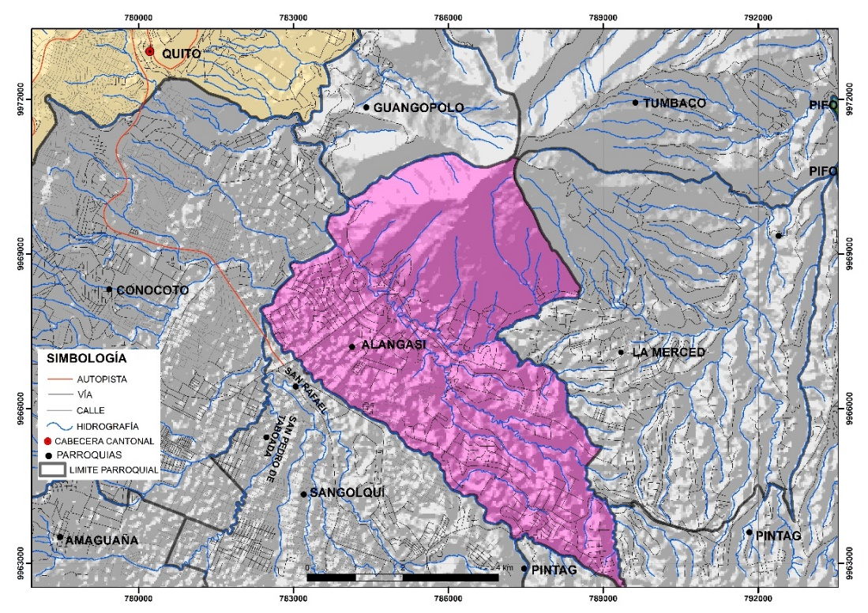
Parroquia Alangasí
Las parroquias de Sangolquí, San Pedro de Taboada y San Rafael se encuentran ubicadas al sur de la provincia de Pichincha, en el Valle de Los Chillos, sus límites son:
Norte: Parroquias de Guangopolo y Rumipamba
Sur: Parroquia de Rumipamba
Este: Parroquias Alangasí y Pintag
Oeste: Amaguaña y Conocoto

Slide 11
Parroquia Alangasí
Altitud y Temperatura
La parroquia se encuentra a 2613 msnm., la temperatura oscila entre los 14,6ºC hasta los 16,7oC, con mínimas temperaturas están entre 14,1ºC y 14,9 ºC. La precipitación fluctúa entre 128 y 111 mm, que se reparten en dos períodos lluviosos, el primero entre el mes de marzo y el segundo en noviembre. La estación seca es de julio a agosto (Parroquia de Alangasí, 2012).
Superficie
La superficie que presenta la parroquia es de 29.98 km2.
Población
Es 24251 habitantes está constituida por 12400 mujeres y 11851 hombres, presenta una densidad de 808.90hab/km2.

Slide 12
Parroquia Alangasí
Recurso de Agua
Los principales ríos que se encuentran en la parroquia son el río Pita y el río Ushimana.
Uso Actual del Suelo
Fuente: ( Parroquia de Alangasí, 2012).
USO ACTUAL DE SUELO
USO | ÁREA (ha)
SUELO URBANO | 11,93
Equipamiento | 0,114484
Industrial 4 | 1,689001
Múltiple | 0,01565
Prot. Ecológica | 374,3
RNNR | 9,306676
RNR | 85,53
Residencial 1 | 0,6628
Residencial 2 | 0,22387
Residencial 3 | 0,04001
Total | 483,812491
La quebrada Ilaló y De la Ladera, El Tingo; Capulispugro, El Piñán, Millicuchi y Callihuayco, La Compañía, Paquipamba, Padrehuaico, Hiladucho, El Rosario, Tuturahiuaycu, Mama Tena, Huilajueño, Paurchuaycu

Slide 13
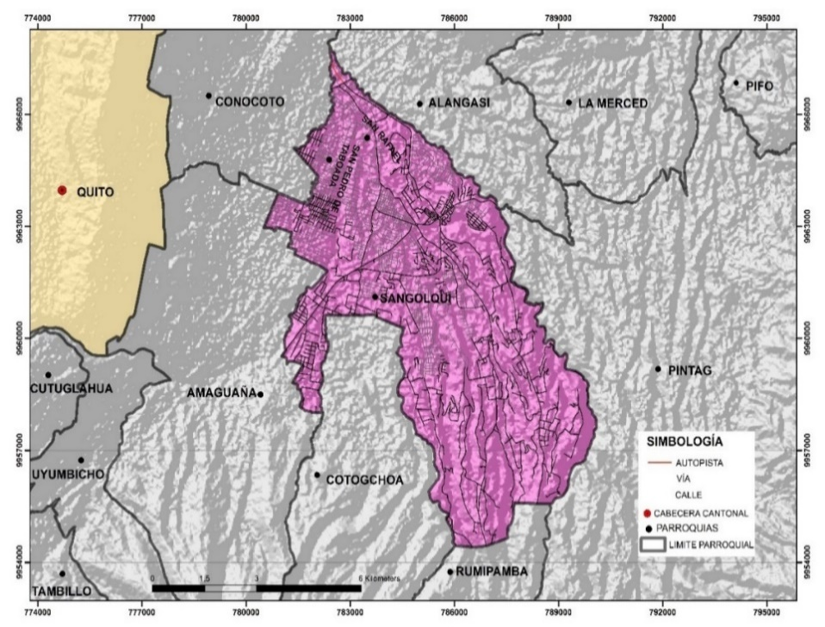
Parroquias Sangolquí, San Pedro de Taboada y San Rafael
Las parroquias de Sangolquí, San Pedro de Taboada y San Rafael se encuentran ubicadas al sur de la provincia de Pichincha, en el Valle de Los Chillos, sus límites son:
Norte: Parroquias de Guangopolo y Rumipamba
Sur: Parroquia de Rumipamba
Este: Parroquias Alangasí y Pintag
Oeste: Amaguaña y Conocoto

Slide 14
Parroquias Sangolquí, San Pedro de Taboada y San Rafael.
Altitud y Temperatura
Las parroquias de Sangolquí, San Pedro de Taboada y san Rafael se encuentran ubicadas a 2800 msnm. Presentan temperaturas que oscilan entre 16 a 23 °C durante el día y en las noches baja hasta los 8 °C, en donde los meses julio y agosto son denominados los meses más calurosos (Cantón Rumiñahui, 2014).
Superficie
Representan el 40 % de la superficie del cantón Rumiñahui con 57,32 km².
Población
la población total es de 75 080 habitantes siendo 36526 hombres y 38554 mujeres asentados en las parroquias Sangolquí, San Pedro de Taboada y San Rafael.

Slide 15
Parroquias Sangolquí, San Pedro de Taboada y San Rafael.
Recursos de Agua
Los ríos principales que atraviesan las parroquias urbanas del cantón Rumiñahui son los ríos: San Pedro, Pita y Santa Clara.
Uso y actual del suelo
El 37,19% del cantón Rumiñahui lo ocupa el sector pecuario, seguido del sector agrícola con el 0,35%.
La superficie para conservación y protección corresponde el 25,06%, el 1,35 % representa el uso agropecuario. La superficie cantonal destinada a plantaciones forestales para uso de protección y producciones el 6,96 %, principalmente dos especies forestales: eucalipto y pino. Con respecto al uso antrópico dentro del cantón, este constituye el 25,06%; mientras que los cuerpos de agua corresponden al 0,11 % del territorio cantonal.

Slide 16
Historia del mercado inmobiliario en el Ecuador
Primera Etapa
Segunda Etapa
Tercera
Etapa

Slide 17
PRIMERA ETAPA
Sus inicios a mitad de medio siglo XX en los años 50-80 en donde las ciudades principales empezaron a expandirse en su crecimiento urbano como son: Quito, Guayaquil y Cuenca.
Explica que en aquella época la idea de vivir en condominio o en departamento no era concebida, la aspiración es tener una casa individual la cual exteriorice el sentido de pertenencia e identidad.
Presentó una incorporación de la arquitectura moderna y la aparición de los programas de vivienda con financiamiento del Estado como son: Sistema Mutualista (1962), la Junta Nacional de Vivienda (1973) y el Sistema de Seguridad Social.

Slide 18
SEGUNDA ETAPA
Se dio a partir del año 80 hasta el año 90 en esta etapa se relaciona con los primeros proyectos inmobiliarios particulares con el apoyo de la banca privada.
Surge la crisis económica afectando a la economía del Ecuador a finales de los años 90 en especial al sector de la construcción
Aparece la construcción de los condominios, los edificios de departamentos y las urbanizaciones cerradas

Slide 19
TERCERA ETAPA
Se caracteriza por el impulso y desarrollo de las empresas inmobiliarias a partir de la estabilidad económica del Ecuador
Generando así el fortalecimiento del mercado inmobiliario caracterizado por el ingreso de las divisas de los migrantes con el fin de adquirir bienes inmuebles para no perder su dinero por la desconfianza al invertir en la banca.

Slide 20

Factores Que Influyen En El Valor Inmobiliario
Edificación
Terreno

Slide 21
Metodología

Slide 22
  Diseño de ficha

Slide 23
Levantamiento de información
Se llenaron las fichas de acuerdo a la información obtenida en la sección “Construir” del diario “El Comercio”, en esta sección se ofertan proyectos inmobiliarios en las zonas del Distrito Metropolitano de Quito, los valles de Tumbaco y Los Chillos, la información recopilada fue de las ediciones del año 2008 al 2015

Slide 24
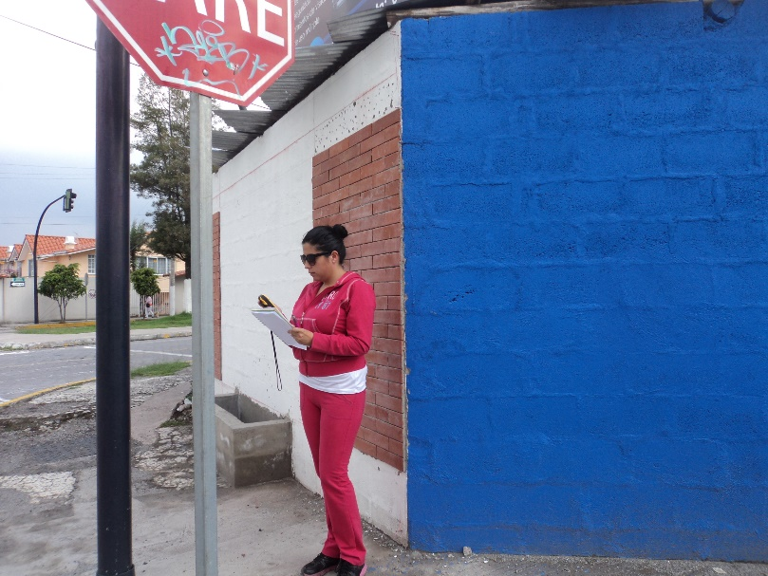
  Validación de información
Verificación de campo en donde se recorrió la zona de estudio para constatar la existencia física, verificar el estado de construcción de los proyectos inmobiliarios, tomar la ubicación espacial, capturar evidencia fotográfica, rectificar y constatar la dirección con el sector de los proyectos inmobiliarios.

Slide 25
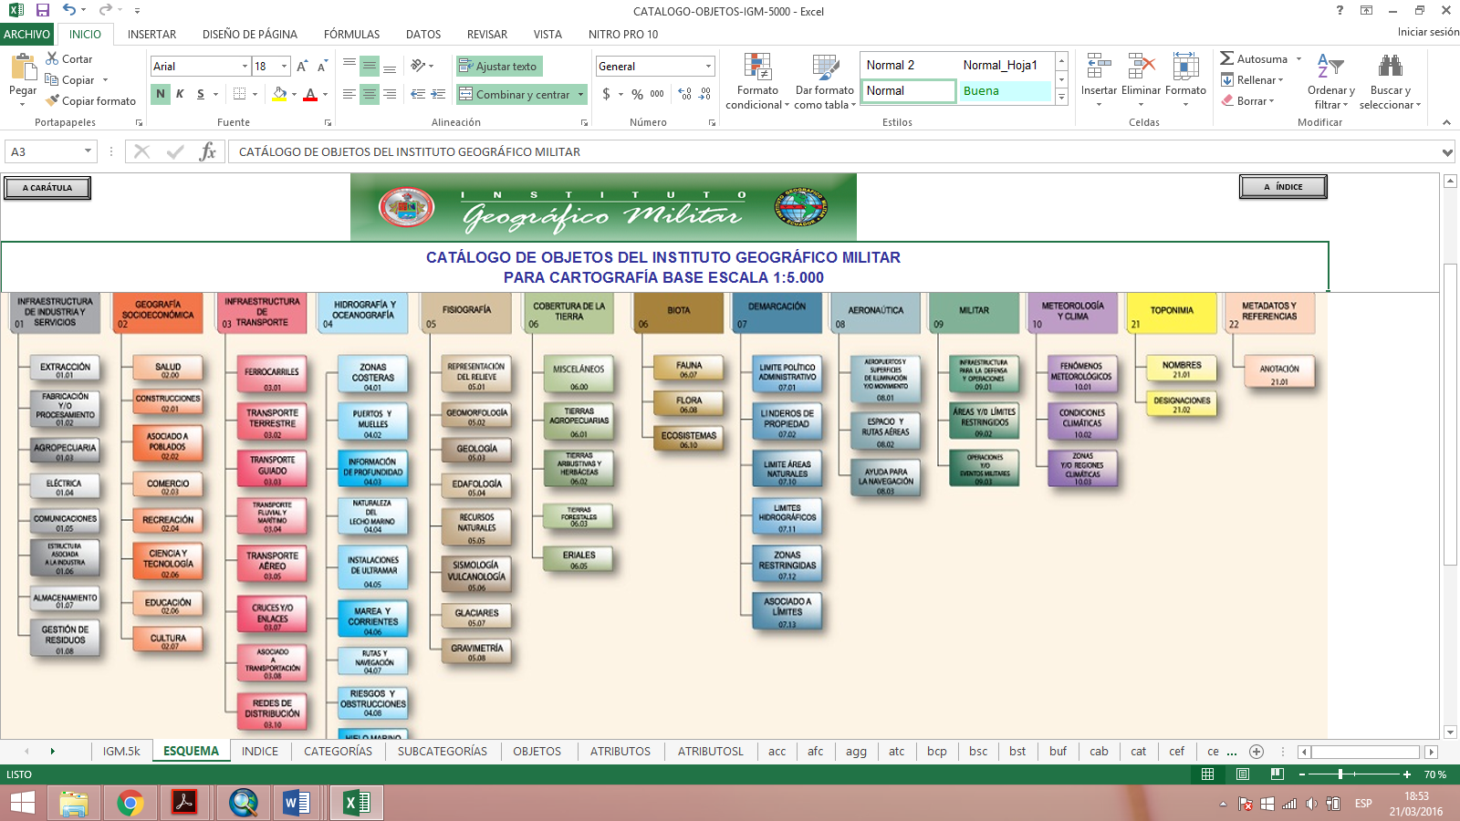
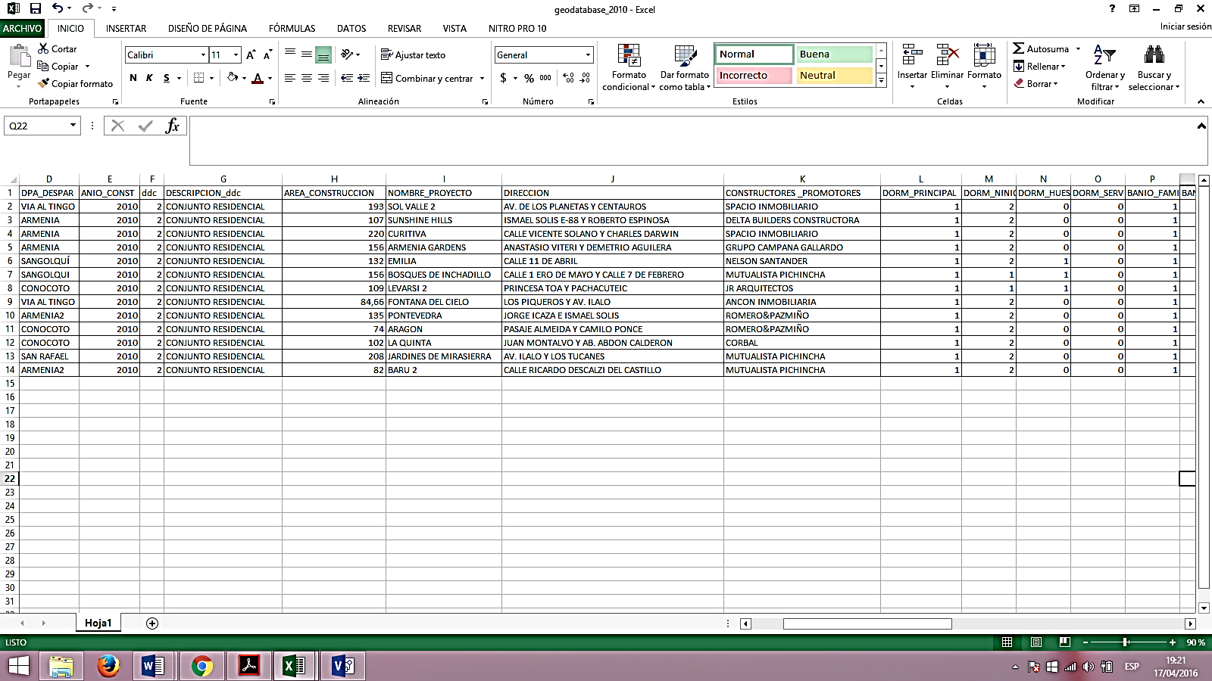
  Diseño de tratamiento de información

Slide 26
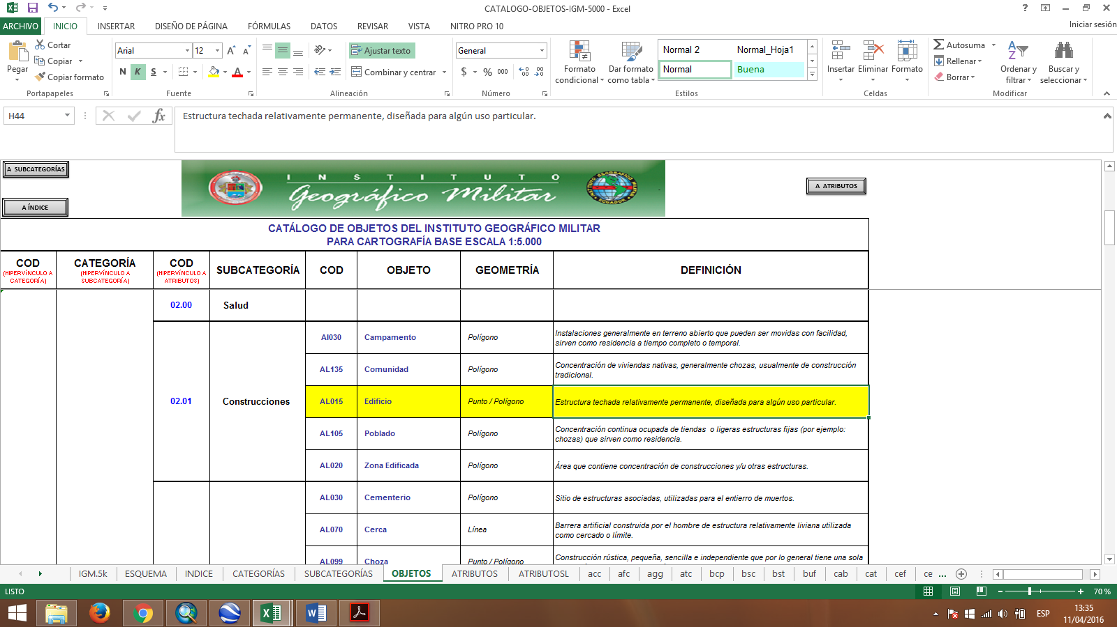
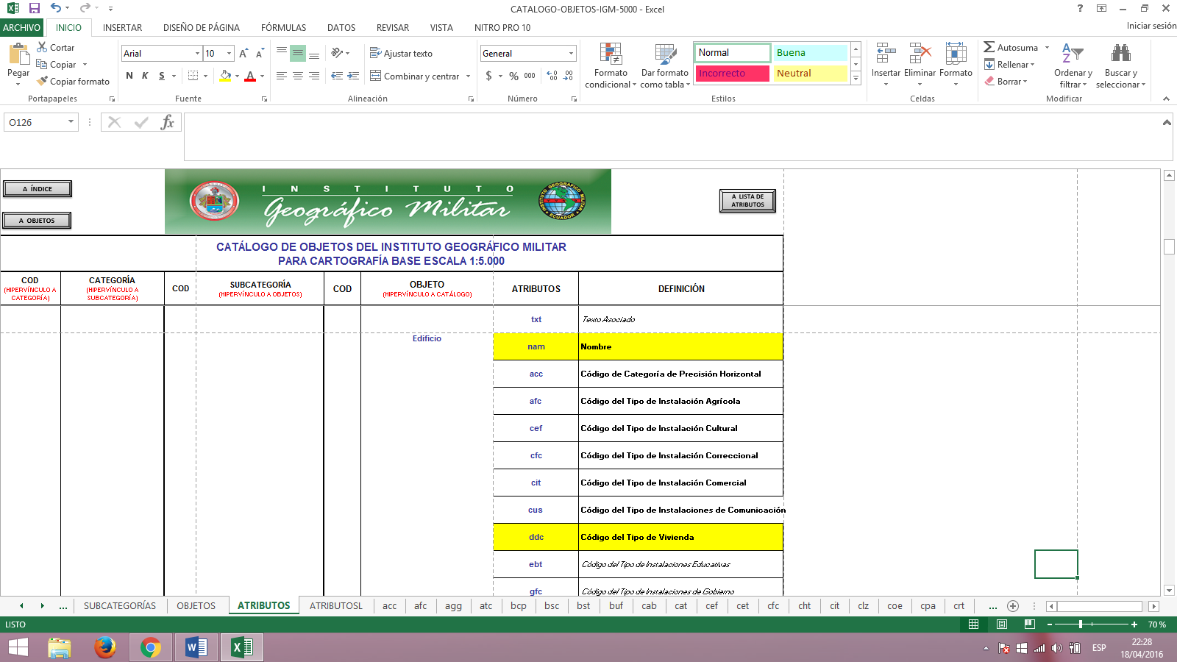
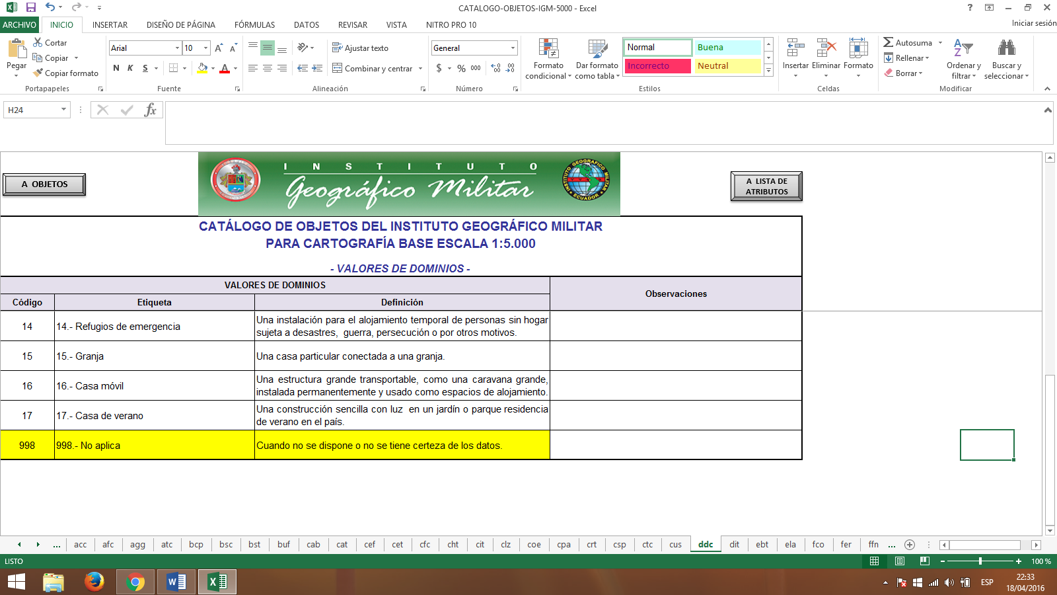
GEOGRAFÍA SOCIOECONÓMICA
02
SALUD
CONSTRUCCIONES
ASOCIADOS A POBLADOS
COMERCIO
RECREACIÓN
CIENCIA Y TECNOLOGÍA
EDUCACIÓN
CULTURA

Slide 27
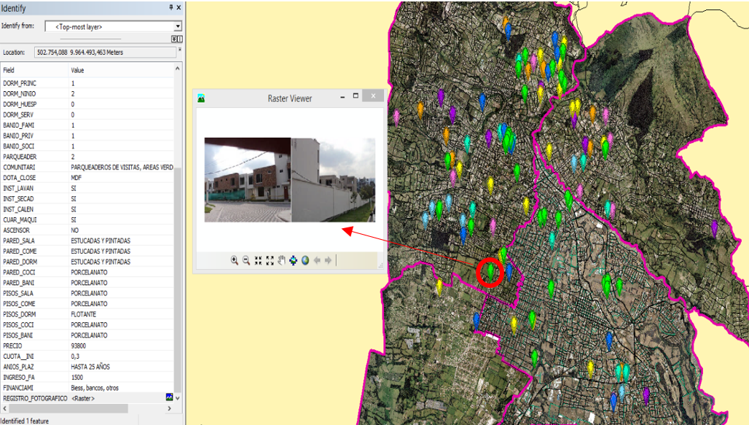
Visualización

Slide 28
  Manual de Tipología constructiva
Estructura | Paredes | Cubierta | Acabados
Hormigón Armado | Ladrillo o bloque | Losa | Lujo
 |  |  | Estándar
Metálico |  | Fibrocemento | Estándar
 |  |  | Económico
Mixto |  | Teja industrial | Lujo
 |  |  | Estándar

Slide 30
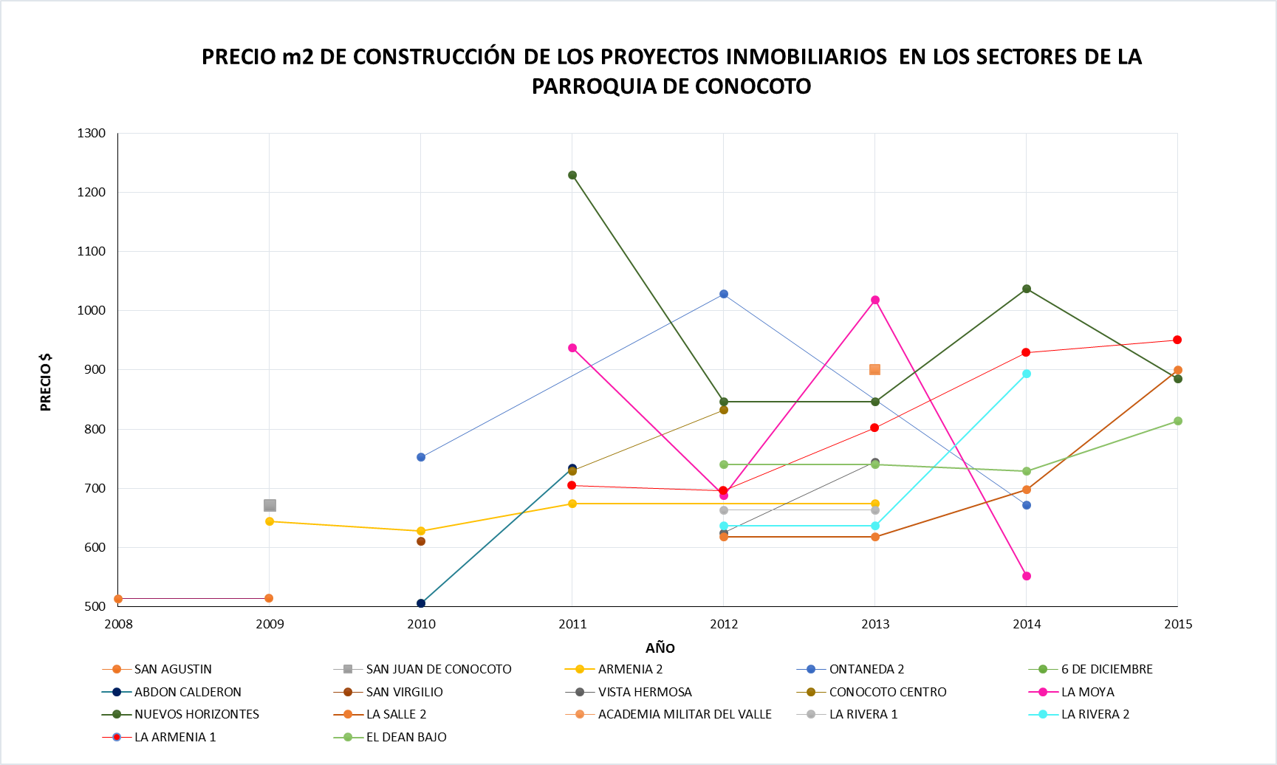
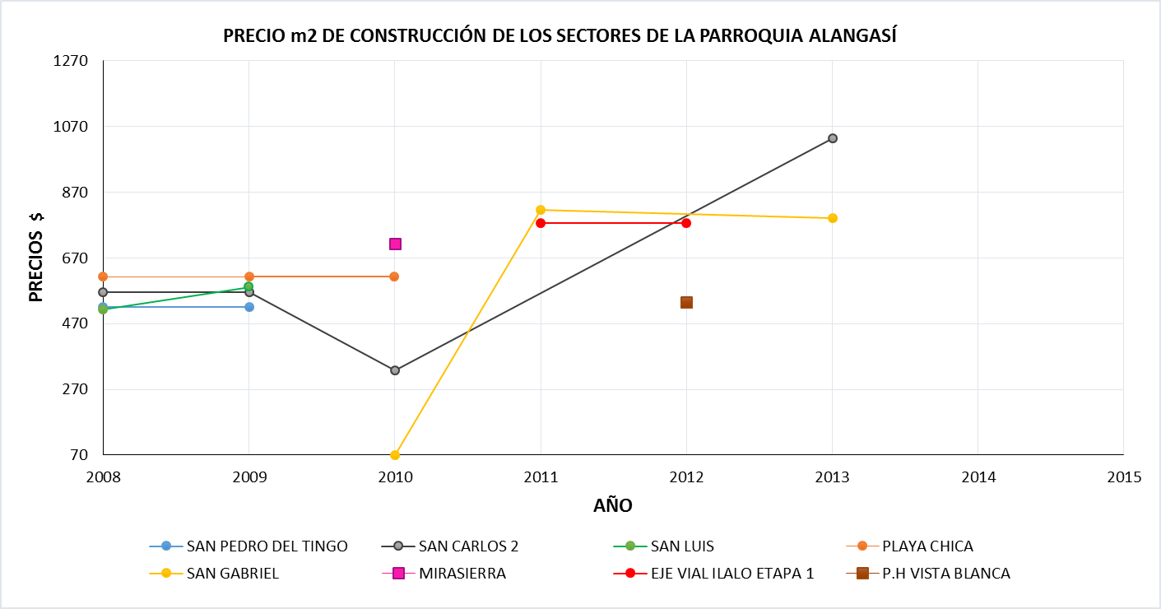
Análisis Estadísticos

Slide 31
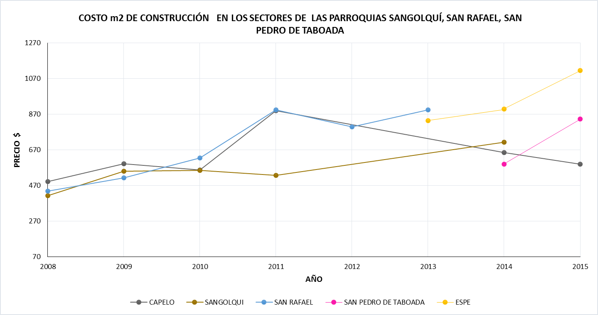
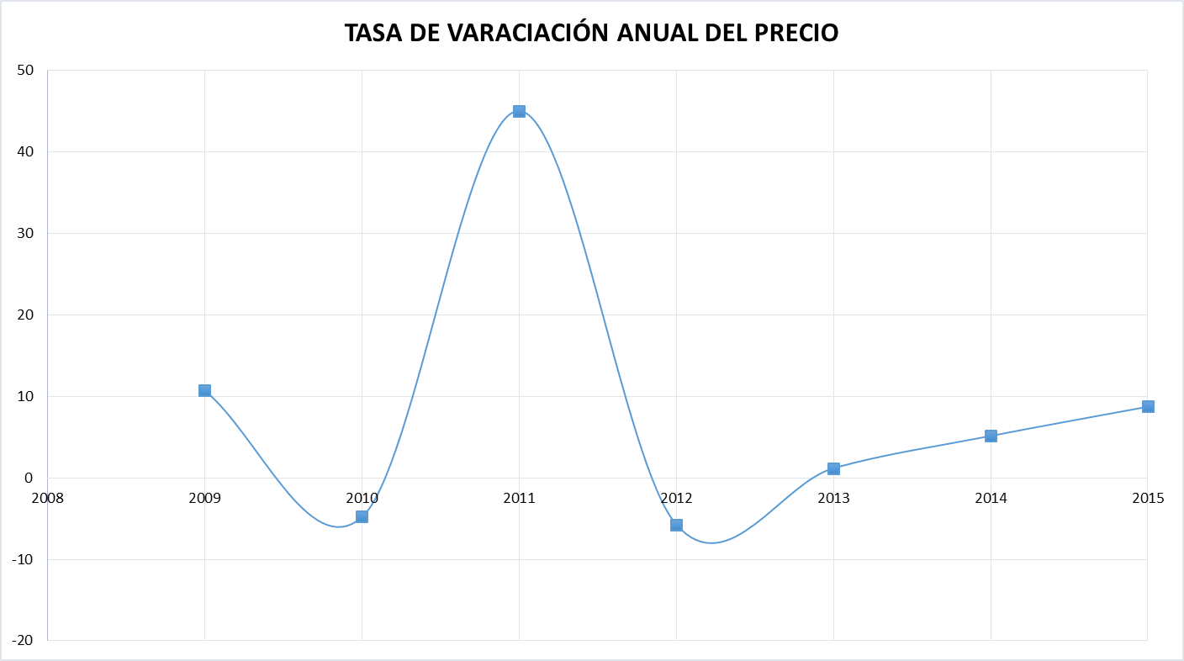

Slide 32
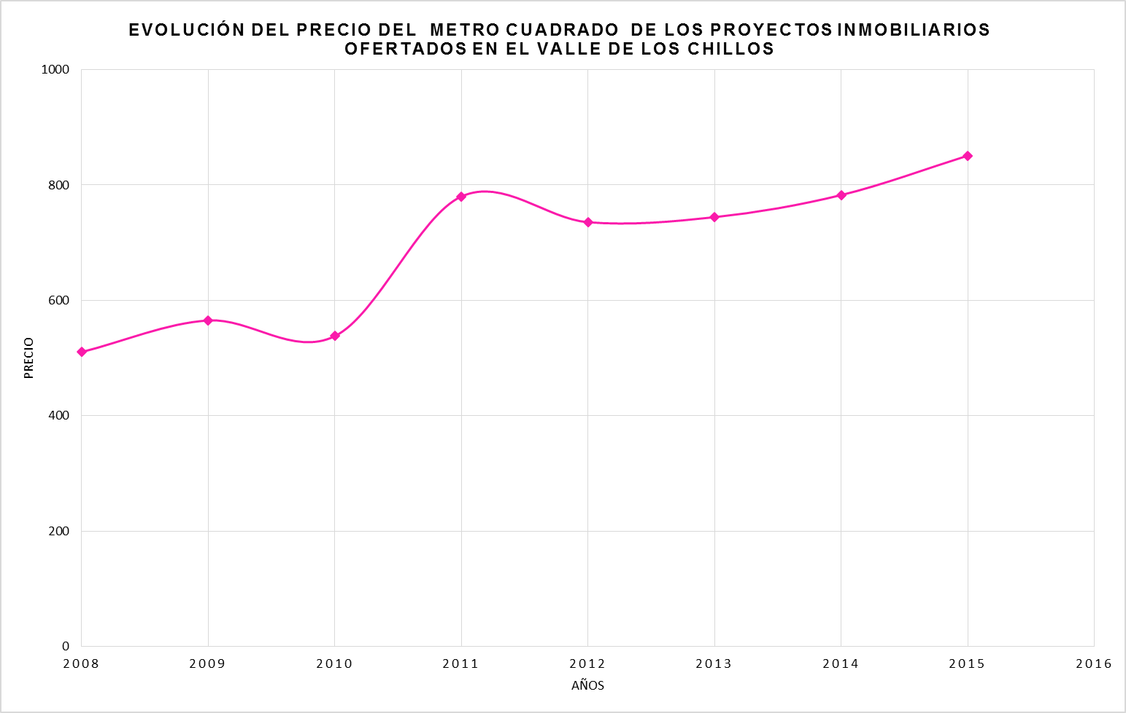
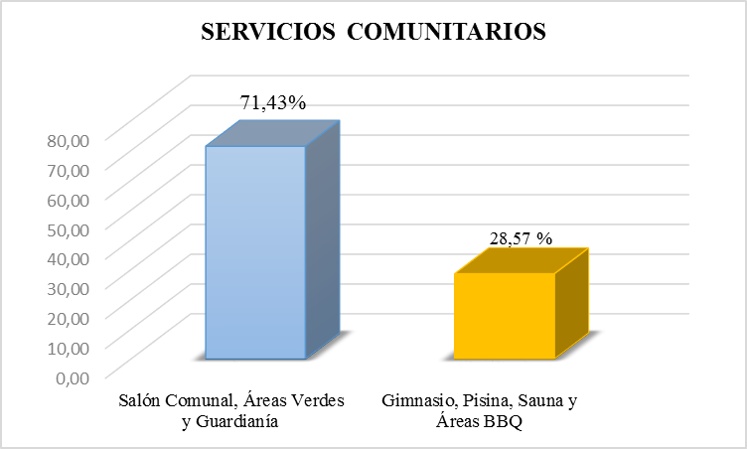

Slide 33
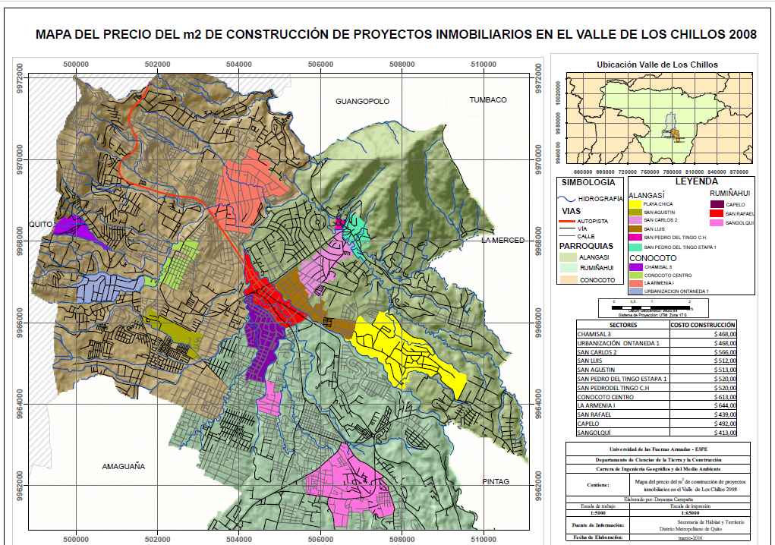
Análisis Espacial
Precio del metro cuadrado de los sectores del Valle de Los Chillos de los años 2008-2015.

Slide 34
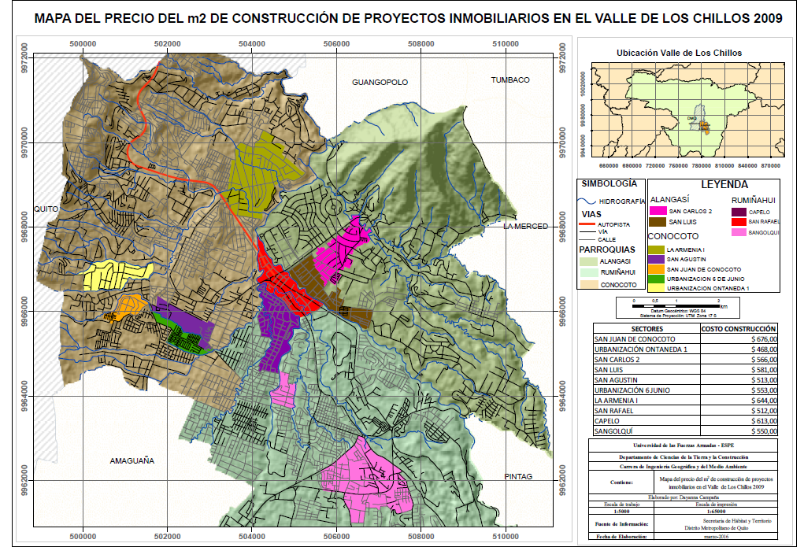

Slide 35
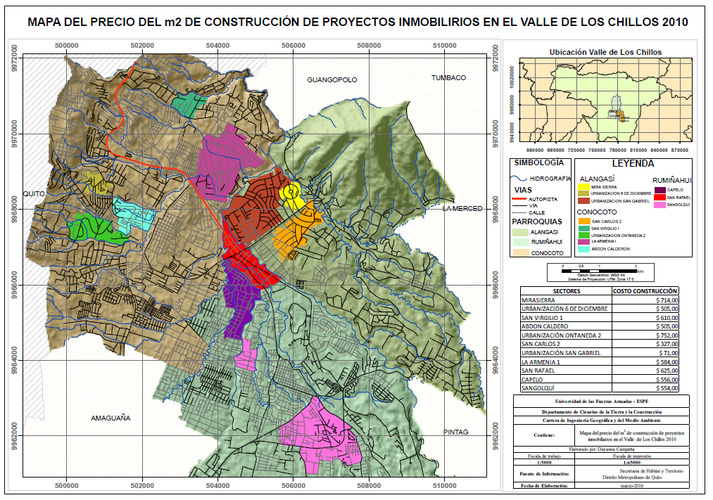

Slide 36
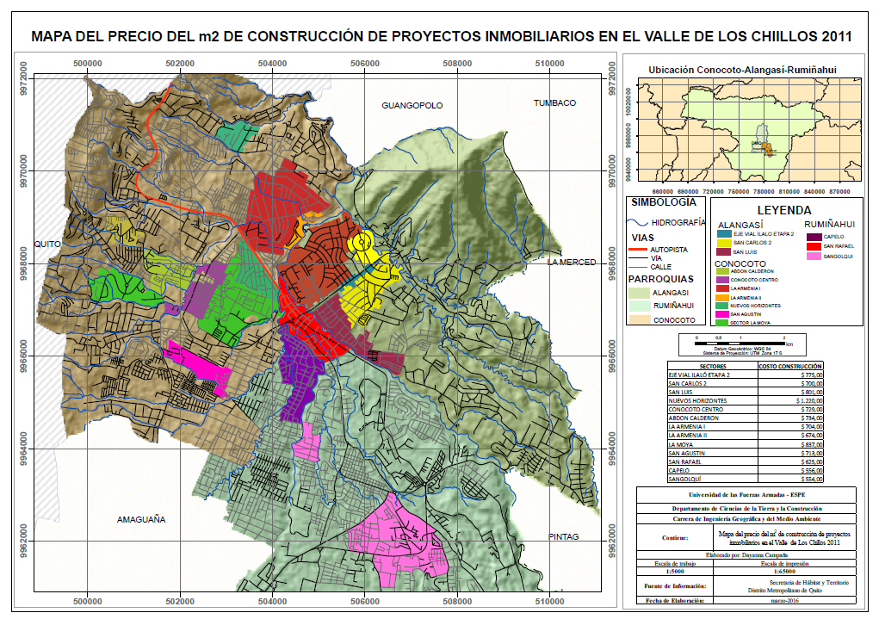

Slide 37
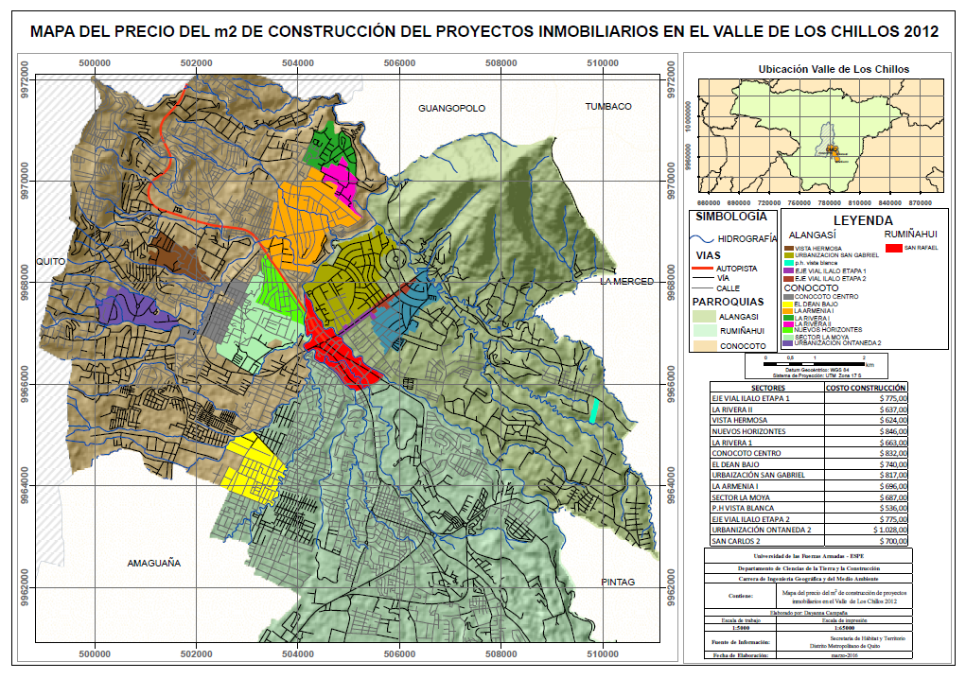

Slide 38
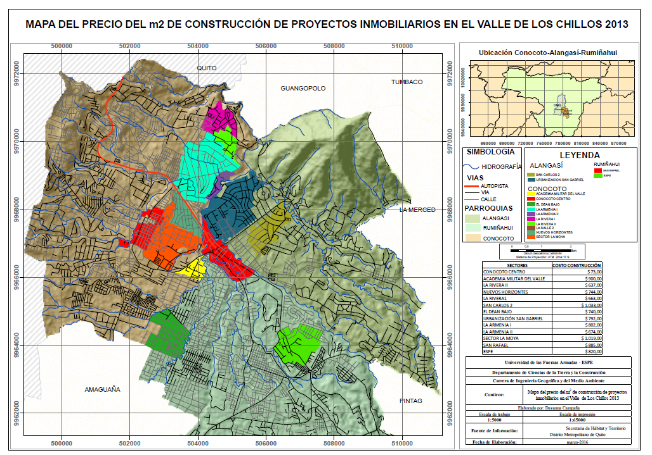

Slide 39
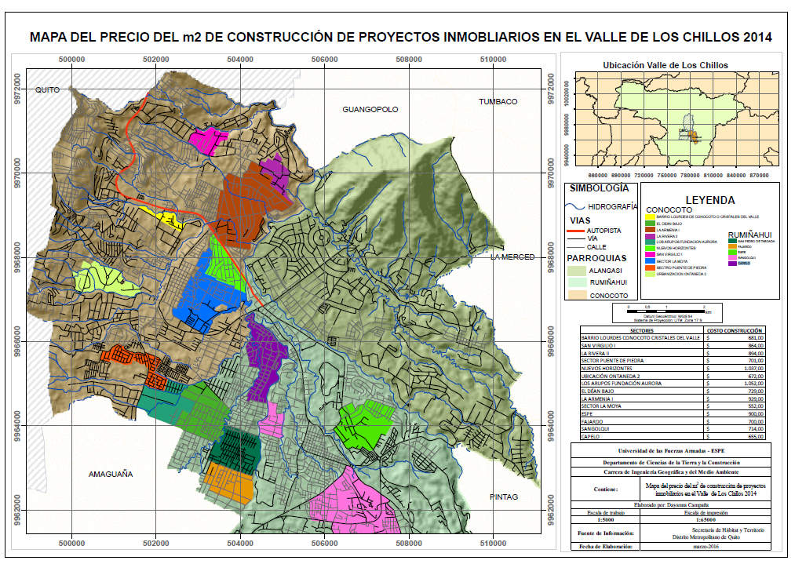

Slide 40
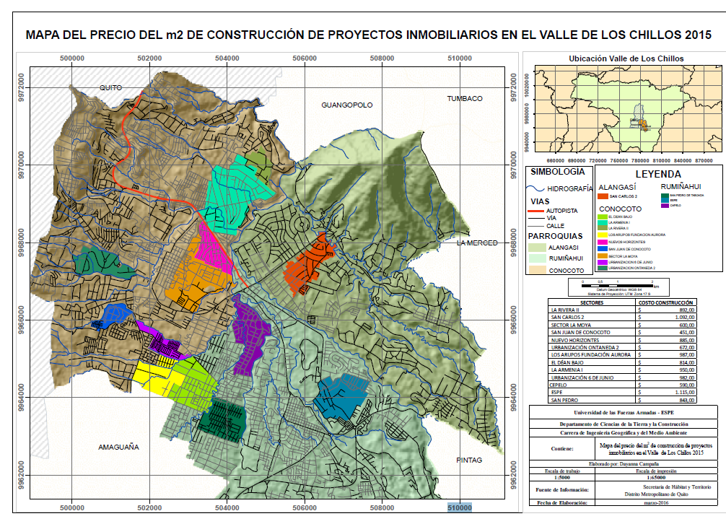

Slide 41
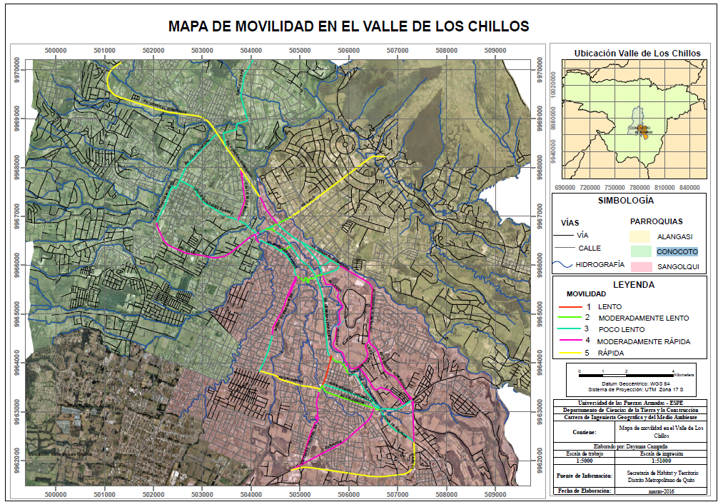
  Variables Geoespaciales
Movilidad

Slide 42
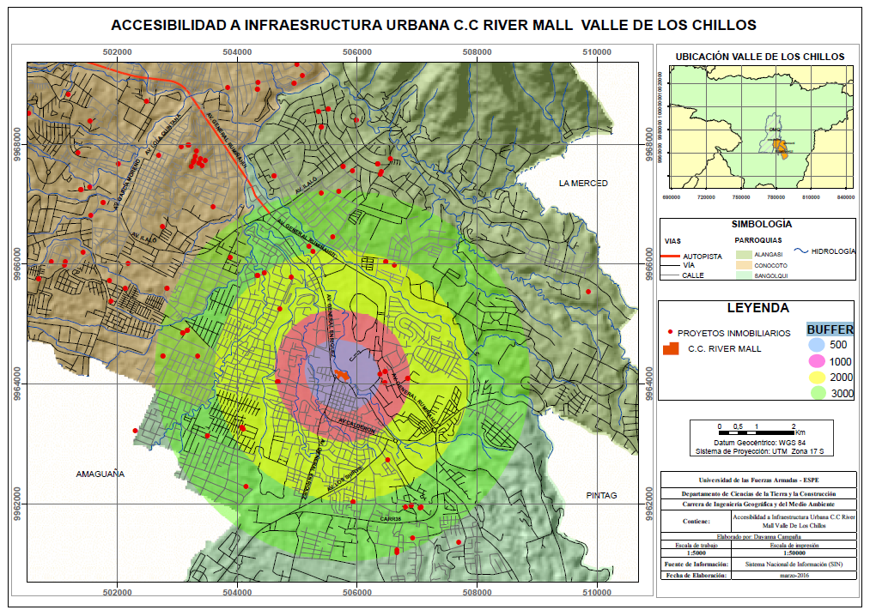
Accesibilidad a Infraestructura

Slide 43
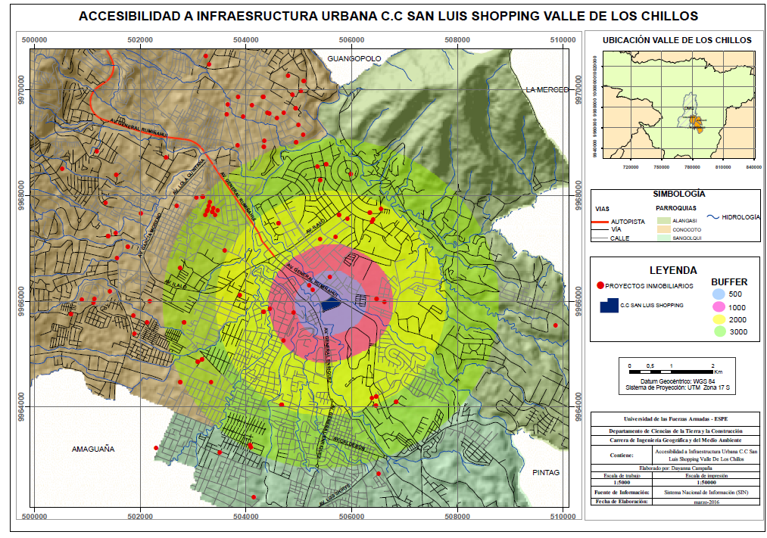

Slide 44
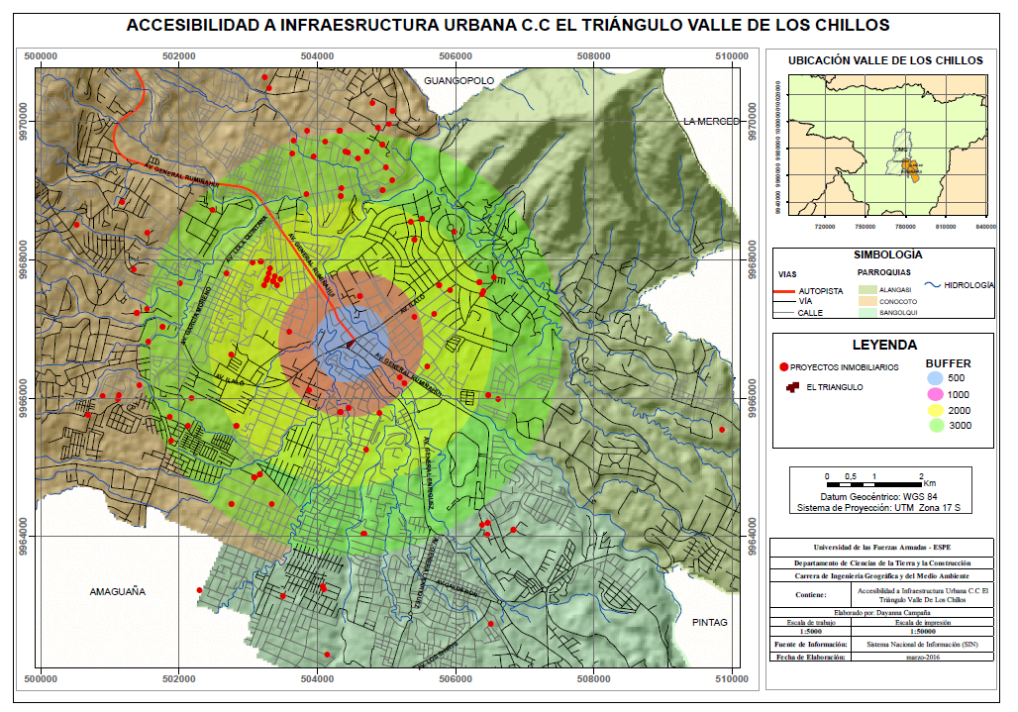

Slide 45
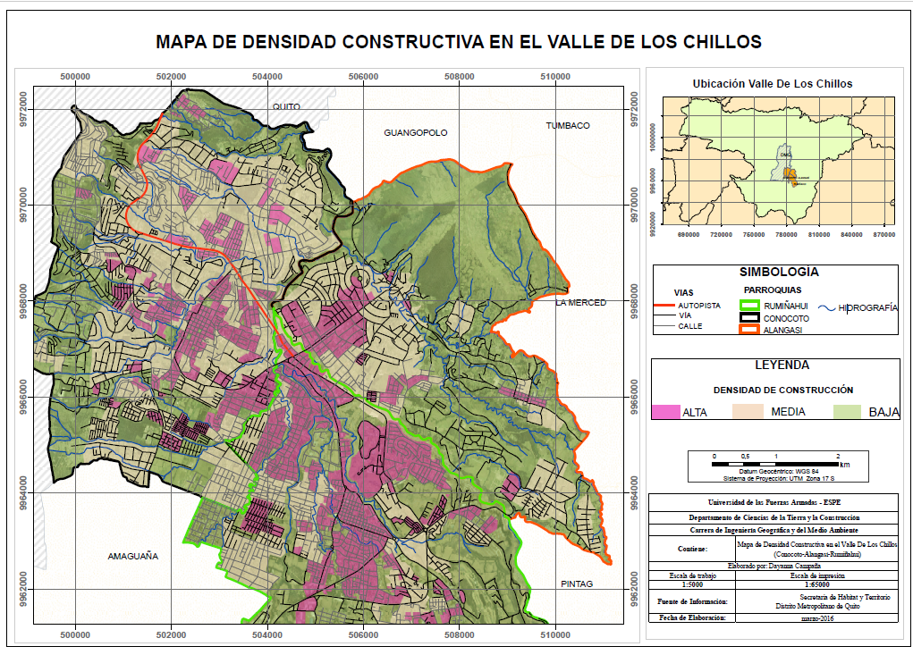
Densidad de Construcciones

Slide 46
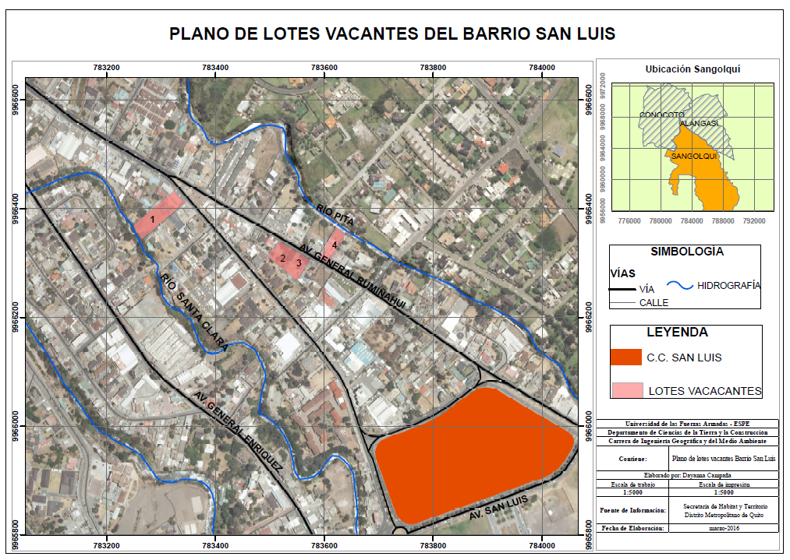
LOTES DE ENGORDE
El sector del barrio San Luis está dentro de la zona determinada como densidad constructiva alta, esta zona se encuentra situada cerca del C.C. San Luis Shopping, está rodeada por la Av. General Rumiñahui además presenta el crecimiento vertical ya que se evidencia la construcción de edificios para oficinas y departamentos un ejemplo es el edificio Bussines Center San Rafael.

Slide 47
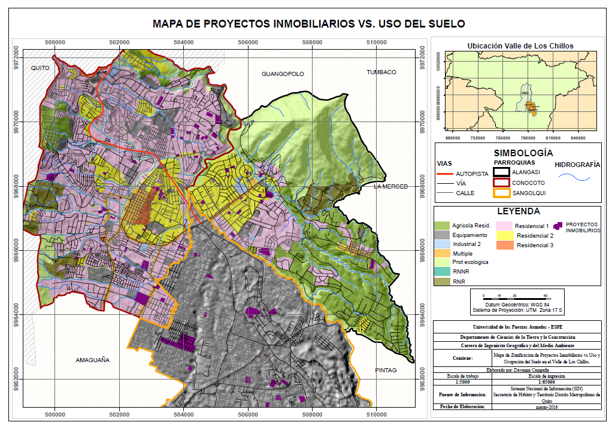
  Proyectos inmobiliarios vs uso del suelo

Slide 48
CONCLUSIONES Y RECOMENDACIONES
Los objetivos del presente proyecto de titulación al igual que las metas fueron cumplidas en su totalidad esto se demuestra de la siguiente manera:
Realizar un estudio económico de bienes inmuebles en las zonas de Sangolquí, San Rafael, San Pedro de Taboada, Alangasí y Conocoto debido a la inexistencia de estudios anteriores, para este objetivo se cumplió mediante la elaboración de cuadros estadísticos y gráficas de comparación.
Elaborar un inventario de los inmuebles del periodo 2008 al 2015, este inventario se encuentra en la base de datos formato Excel del proyecto.
Cartografiar la información de la base de datos obtenida en el inventario de los inmuebles del periodo 2008 al 2015, este objetivo se demuestra con la geodatabase 1:5000 del proyecto.

Slide 49
Identificar lotes vacantes denominados lotes de engorde en la zona de estudio, este objetivo se evidencia en el plano escala 1:5000.
En el análisis estadístico se observó que el precio del metro cuadrado se eleva en los sectores que se encuentran ubicados a las cercanías de las vías principales como son los sectores de Nuevos Horizontes y ESPE, ya que dichos sectores alcanzan un precio por encima de los $900 para el 2015.
El precio del metro cuadrado de los proyectos inmobiliarios en el Valle de Los Chillos ha ido incrementándose exponencialmente desde el año 2012 al 2015, debido a las medidas económicas que el gobierno ha implementado como: bono de la vivienda, créditos hipotecarios y BIESS; haciendo que el merco inmobiliario crezca.
El 71,43% de los proyectos inmobiliarios son ofertados con dotaciones básicas como son: Seguridad privada, áreas verdes y salón comunal; estos proyectos están orientados a personas con niveles socio-económicos medios y se encuentran ubicados en su mayoría en los sectores de la parroquia Conocoto. Mientras el 28,57% de los proyectos inmobiliarios presentan dotaciones adicionales a las básicas como son: Gimnasio, áreas BBQ, piscinas, saunas, entre otras; estos proyectos están enfocados a personas con niveles socio-económicos altos, ubicados especialmente en los sectores de la Armenia 1, Armenia 2 y vía al Tingo.

Slide 50
Se Identificó cuatro lotes vacantes denominados lotes de engorde en el barrio San Luis, ya que esta zona tiene características de ser una zona de crecimiento vertical debido a que se encuentra cerca al Centro Comercial San Luis, convirtiéndola en una zona comercial y además presenta la construcción de alrededor de 5 edificaciones contiguas.
Las variables identificadas condicionan el precio del metro cuadro de los proyectos inmobiliarios, mediante un análisis espacial como son: la movilidad, la accesibilidad de infraestructura y densidad constructiva a más de estas variables se identificó características socio-económicas como: nivel socio-económico alto y medio que influyen en el barrio en donde se encuentran ubicados los proyectos inmobiliarios condicionando el precio.
La Identificación de tipología constructiva de los proyectos inmobiliarios se realizó a partir de la información recopilada acerca de características de construcción de los mismos obteniéndose tablas de tipología constructiva en donde se describe tres tipos de estructuras hormigón armado, metálico y mixto.

Slide 51
Se debería continuar con el estudio del mercado inmobiliario para el año 2016 y años siguientes para determinar nuevos sectores ofertados ya que en cada año se registra diferente dinámica a cerca de los sectores con proyectos inmobiliarios ofertados.
Debe realizarse un estudio a mayor detalle para la determinación de lotes vacantes en la zona urbana de Rumiñahui, Alangasí y el Tingo.
Un impacto negativo del mercado inmobiliario es la segregación residencial y socio espacial entre los pobladores autóctonos y los nuevos pobladores, ya que los pobladores autóctonos se sienten rechazados y discriminados por porte de los nuevos pobladores denominados “recién llegados” (López, N., 2012). Por lo que se recomienda realizar un estudio y analizar el proceso de segregación tanto residencial como socio-espacial en el Valle de Los Chillos.

